Slide 1



Les métiers de la relation client
3 nouveaux Bacs professionnels : première session d’examen en 2022
Bac Pro Métiers de l’accueil
Bac Pro métiers du commerce et de la vente avec 2 options
Option A : Animation et Gestion de l’espace commercial
Option B : Prospection clientèle et valorisation de l’offre commerciale*
* Attention , ce baccalauréat n’est pas préparé au LP A. Rimbaud
Document réalisé par Mme Strauss PsyEN 2021

Slide 2

UN CONTEXTE MÉTIER
EN PLEINE ÉVOLUTION…
Digitalisation de la société
Des relations organisations / publics complexifiées du fait de la multiplicité des canaux d’interaction
Des données de plus en plus importantes à traiter
Modification des comportements de tous les publics
Notes:
2- des clients plus autonomes, mieux informés, plus exigeants (qualité, délais, réactivité)
L'interaction humaine a une place prépondérante pour fidéliser, concurrencer : qualité d'écoute de de conseils sont primordiales
4- Le traitement et l'analyse de la multiplicité des informations liés à une plus grande réactivité
Connaitre les publics auxquels on s’adresse

Slide 3

UN CONTEXTE MÉTIERS
EN PLEINE ÉVOLUTION…
UNE INTERACTION HUMAINE
Qui conserve une place prépondérante dans la relation organisations / publics
Un triple objectif de : satisfaction, fidélisation mais aussi de différenciation
Renforcement des attentes en matière de maîtrise des qualités d’écoute et de conseils

Slide 4

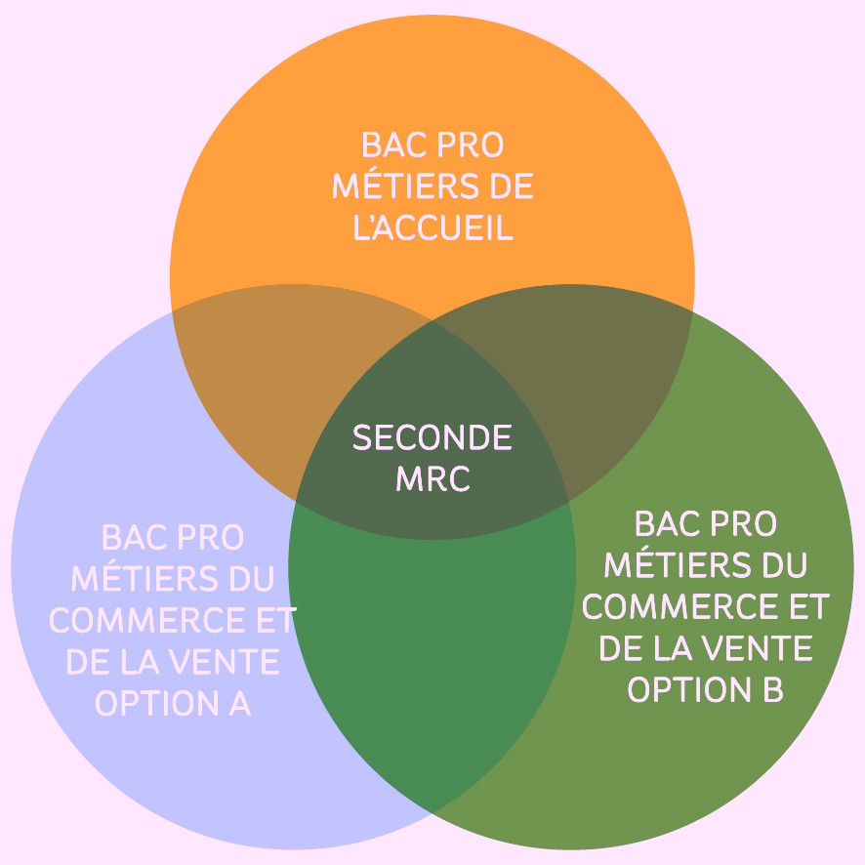


2de Pro famille des métiers de la relation client
ATTENTION ce Bac n’est pas préparé au LP A.Rimbaud

Slide 5
3 compétences communes en 2nde relation client à développer
1 Intégrer la relation client dans un cadre omnicanal | - Prendre contact - Identifier le besoin - Identifier le client et ses caractéristiques - Proposer une solution adaptée au parcours client
2 Assurer le suivi du de la relation client (à des fins de satisfaction et de fidélisation) | - Gérer le suivi de la demande (en termes de commande/services associés/prestations internes externes) - Satisfaire le client - Fidéliser le client
3 Collecter et exploiter l’information dans le cadre de la relation client | - Assurer la veille informationnelle et commerciale (la collecte) - Traiter et exploiter l’information

Slide 6
La seconde Professionnelle
Métiers de la relation client
+
6 semaines de PFMP
(Période de formation en milieu professionnel)
Grille horaire = 30 heures/semaine
Enseignements généraux
Durée hebdomadaire
Français/Histoire.géo./EMC | 3,5
Langue vivante A | 2
Langue vivante B | 1,5
Mathématiques | 1,5
Arts appliqués | 1
EPS | 2,5
Enseignements professionnels
Durée hebdomadaire
Enseignement professionnel | 11
Éco gestion | 1
Prévention, Santé, Environnement | 1
Co-Intervention Professionnel-Français | 1
Co-Intervention Professionnel-Maths | 1
Consolidation, A P, Préparation à l’orientation | 3

Slide 7



La 2nde Pro relation client débouche sur 3 Bacs
ATTENTION, ce Bac n’est pas
préparé au LP A. Rimbaud

Slide 8

ATTENTION, après la seconde famille des métiers Relation Client,
le lycée Arthur Rimbaud prépare 2 des 3 Bacs Pro

Slide 9
Orientation post- 2nde famille de métiers
Tous les élèves de 2nde Pro famille de métiers doivent remplir une fiche de recensement pour la poursuite d’études en 1ère professionnelle (AFFELNET-Lycée)
La place en 1ère Pro est assurée dans l’établissement d’origine mais pas dans un autre lycée même si la spécialité du Bac Pro n’est pas préparée dans le lycée d’origine.
L’affectation en 1ère Pro Métiers du commerce et de la vente
Option B : Prospection clientèle et valorisation de l’offre commerciale
non préparée au lycée A. Rimbaud, est soumise à un barème et possible,
si places vacantes.

Slide 10
Horaires hebdomadaires et matières de la 1ère et terminale Professionnelle
Horaires moyens :
13 h environ Enseignement général : Français, histoire-géographie-EMC, Mathématiques,
Langues vivantes A et B, arts appliqués et EPS
13 h environ Enseignement professionnel : Enseignements liées à la spécialité,
  Prévention-santé-environnement et Économie droit
Co-Intervention : 1 h maths et 1 h français (environ)
1 h Chef d'Œuvre
3h environ Accompagnement /consolidation en 1ère et Tle. Le temps consacré à la consolidation des savoirs s'efface progressivement en première pour laisser place en terminale à l'accompagnement à l'orientation.
+16 semaines de PFMP sur les 2 ans

Slide 11

Baccalauréat professionnel métiers de l'accueil
3 points clés :
une plus grande polyvalence
la relation client au cœur du métier
la digitalisation de la profession

Slide 12
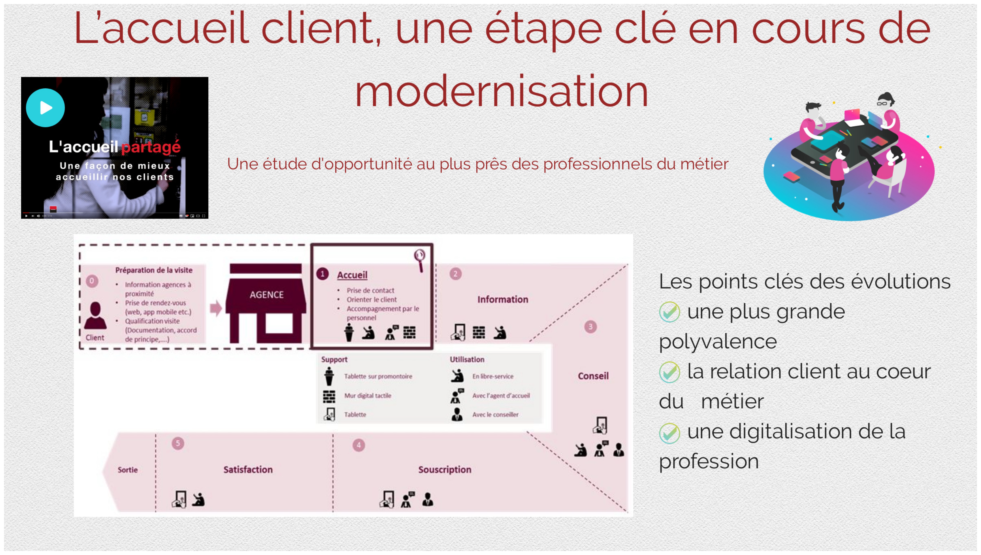
Baccalauréat professionnel métiers de l'accueil

Slide 13
Les qualités à acquérir
Aisance relationnelle
et rédactionnelle
Langage adapté
Sens du dialogue et de l’accueil
Discrétion
Courtoisie
confidentialité
Gestion des priorités
Réactivité dans l’action
Respect des consignes
Esprit d’équipe
Esprit de service
Disponible
Polyvalent
Organisé
Savoir maîtriser ses émotions
Contrôle de soi
Capacité d’anticipation
de traitement et d’analyse

Slide 14
Bloc de compétence 1
Gérer l’accueil multicanal à des fins d’information, d’orientation et de conseil
6 compétences ciblées
Gérer simultanément les activités
Prendre contact avec le public
Identifier la demande
Traiter la demande
Gérer les flux
Gérer les conflits

Slide 15
Bloc de compétence 2
Gérer l’information et des prestations à des fins organisationnelles
3 compétences ciblées
Gérer l’information
Gérer des prestations internes et externes
Contribuer à la mise en œuvre de projet lié à l’accueil

Slide 16
Bloc de compétence 3
Gérer la relation commerciale
3 compétences ciblées
Contribuer au développement de la relation commerciale,
Satisfaire et fidéliser le public,
Gérer les réclamations.

Slide 17

Poursuites d’études
Insertion professionnelle
Et après le bac pro
Métiers de l’accueil ?

Slide 18
Les emplois concernés par l’accueil sont nombreux
et prennent des dénominations différentes :
Chargé, chargée d’accueil
Agent, agente d’accueil
Agent, agente d’accueil et d’information
Hôte, hôtesse d’accueil
Technicien, technicienne d’accueil
Hôte, hôtesse événementiel
Standardiste
Téléopérateur, téléopératrice
Téléconseiller, téléconseillère
Réceptionniste
Agent, agente d’escale
Où ?
Dans toutes organisations susceptibles de recevoir des visiteurs, des clients, des usagers et du trafic téléphonique :
Les entreprises privées (assurance, immobilier, tourisme, hôtellerie…).
Les hôpitaux, les transports (gares SNCF, aéroports).
Les points d’accueil de grandes surfaces, de grands magasins.
Les mairies et autres services publics.
Les plateformes téléphoniques…

Slide 19

Exemples de poursuite d’études après le BAC Pro Métiers de l’accueil
Mentions complémentaires en 1 an :
Accueil dans les transports
Accueil-réception
BTS en 2 ans :
BTS négociation et digitalisation de la relation client
BTS management commercial opérationnel
BTS tourisme
BTS gestion de la PME
BTS support à l’action managériale.....
ATTENTION, sélection en fonction des résultats scolaires
de 1ère et de terminale

Slide 20


Baccalauréat professionnel
Métiers du commerce et de la vente
Option A : Animation et Gestion de l’espace commercial

Slide 21
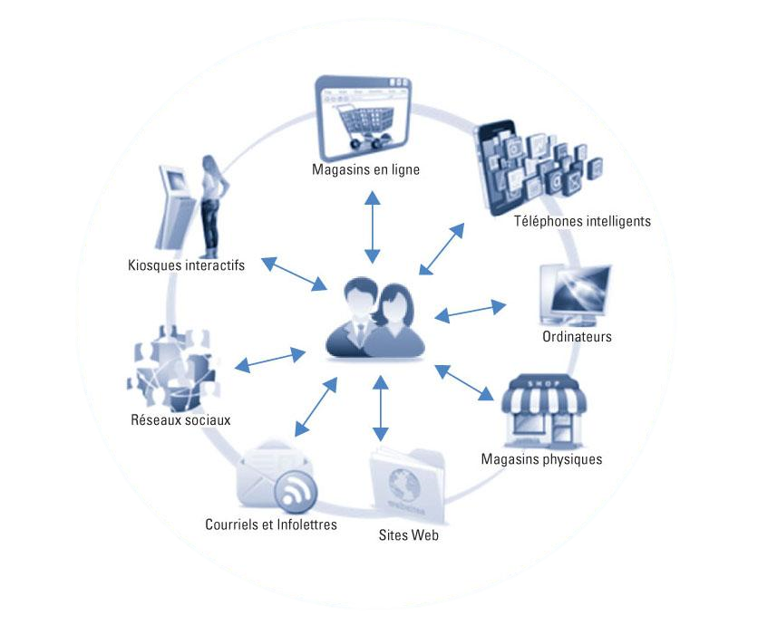
CONTEXTE
- Repenser le métier de vendeur
S’adapter à la mutation
des comportements d’achats
OMNICANALITÉ - DIGITALISATION
Notes:
Parcours client

Slide 24
Les qualités à acquérir
Aisance relationnelle
Langage adapté
Attentif
à l’écoute
Contrôle de soi
sens des responsabilités et de l’organisation
Goût pour les TIC
Technologie de l’information et de la communication
Organisé
Méthodique
Rigoureux
Esprit d’équipe et d'adaptabilité
Dynamique
Curieux
Réactif
Disponible
Autonomie et
esprit d’initiative

Slide 25
Bloc de compétence 1 :
Conseiller et vendre
Assurer la veille commerciale
Rechercher, hiérarchiser, exploiter et actualiser en continu les informations sur l’entreprise et son marché
Maîtriser la technologie des produits
Sélectionner les outils de recherche d’information les plus adaptés.....
Intégrer l’omnicanal dans le processus de vente
Prendre contact
S’adapter au contexte commercial et au comportement du client
Découvrir, identifier/analyser et reformuler les besoins du client, ses motivations et ses freins éventuels
Présenter l’entreprise et/ou ses produits et/ou ses services
Conseiller le client en proposant la solution adaptée
Proposer les produits et/ou services associés.....
Réaliser la vente
dans un cadre omnicanal
Assurer l’exécution de la vente
Mettre en place les modalités de règlement et de livraison
Rassurer le client sur son choix
Prendre congé ....

Slide 26
Bloc de compétence 2 :
Suivre les ventes
Assurer le suivi de la commande du produit et/ou du service
Suivre l’évolution de la commande et éventuellement du règlement
Informer le client des délais et des modalités de mise à disposition
Sélectionner le cas échéant le prestataire le plus adapté
Collecter et transmettre les informations au service de l’entreprise ou aux prestataires concernes
Suivre l’exécution du ou des service(s) associé(s) et en rendre compte
Effectuer le cas échéant les relances
Mettre en œuvre le ou les services associes
Traiter les retours et les réclamations du client
Identifier le(s) problème(s) rencontré(s) par le client
Proposer une solution adaptée en tenant compte des procédures de l’entreprise et de la règlementation
Collecter les informations de satisfaction auprès des clients
Mesurer et analyser la satisfaction du client
Transmettre les informations sur la satisfaction du client
Exploiter les informations recueillies à des fins d’amélioration
Proposer des éléments de nature à améliorer la satisfaction client
S’assurer de la satisfaction du client

Slide 27
Bloc de compétence 3 :
Fidéliser la clientèle et
développer la relation client
Traiter et exploiter l’information ou le contact client
Traiter les messages et/ou les demandes des clients
Recueillir, extraire, exploiter, synthétiser les données:
Rendre compte des données appropriées
Proposer des actions de fidélisation et/ou de développement de la relation client
Contribuer à des actions de fidélisation de la clientèle et de développement de la relation client
Sélectionner et mettre en œuvre les outils de fidélisation et/ou de développement de la relation client de l’entreprise
Concourir à la préparation et à l’organisation d’évènements et/ou d’opérations de fidélisation/ développement de la relation client
Participer à la mise en œuvre des évènements et/ou opérations de fidélisation/ développement de la relation client
Effectuer des ventes au rebond
Réaliser les opérations de suivi post évènement
Mobiliser les outils d’internet et les réseaux sociaux
Evaluer les actions de fidélisation et de développement de la relation client
Enrichir et actualiser le SIC (Système d’Information Commerciale)
Mesurer et analyser les résultats
Rendre compte des actions et des résultats par écrit et/ou à l'oral
Proposer des axes d’amélioration

Slide 28
Bloc de compétence 4A :
Animer et gérer l’espace commercial
Assurer les opérations préalables à la vente
Etablir les commandes des produits en tenant compte des contraintes
Préparer les commandes des clients issues de l’omni canal
Veiller à la gestion rigoureuse des stocks et au réapprovisionnement
Réceptionner, contrôler et stocker les marchandises
Respecter les règles de valorisation des déchets et réduire le gaspillage
Effectuer les relances et préparer les retours fournisseurs
S’assurer de la disponibilité́ et de la qualité́ des produits
Implanter les produits selon une logique commerciale
Vérifier l’étiquetage, le balisage et la mise en valeur des produits
S’assurer de la bonne tenue et de la propreté́ du rayon
Accueillir, informer et orienter le client
Mettre en place la signalétique
Participer à l’agencement de la surface de vente
Aménager la vitrine et/ou le rayon
Mettre en scène l’offre et en optimiser la visibilité́
Rendre l’unité́ commerciale attractive et fonctionnelle
Proposer des actions commerciales
Sélectionner les gammes de produits à mettre en avant
Participer à la planification et à l’organisation des actions de promotion
Démarcher une nouvelle clientèle Communiquer sur l’évènement
Recourir aux sites marchands et aux réseaux sociaux
Inciter à l’achat par une action commerciale
Générer des contacts positifs/utiles
Participer à l’évaluation et à l’analyse des performances
Développer la clientèle

Slide 29
Poursuites d’études
Insertion professionnelle
Et après le bac pro
Métiers du commerce et de la vente?

Slide 30
Les emplois visés par le Bac Pro M.C.V.:
Le titulaire du bac pro MCV Option A ne se déplace pas pour aller à la rencontre du client.
C’est un employé commercial qui intervient dans tout type d’unité commerciale, physique ou virtuelle afin de mettre à la disposition de la clientèle les produits correspondant à sa demande.
vendeur-conseil
conseiller de vente,
conseiller commercial
assistant commercial
assistant administration des ventes
chargé de clientèle
employé́ commercial
vendeur qualifié
vendeur spécialiste....

Slide 31
Exemples de poursuite d’études après le BAC Pro Métiers du commerce et de la vente
Formations en 1 an : Mentions complémentaires ou F.C.I.L. :
M.C. Animation gestion de projets dans le secteur sportif
BTS en 2 ans :
BTS Négociation et digitalisation de la relation client
BTS Management commercial opérationnel
BTS Banque, BTS Assurance
BTS Gestion de la PME.....
ATTENTION, sélection en fonction des résultats scolaires
de 1ère et de terminale

